Slide 1
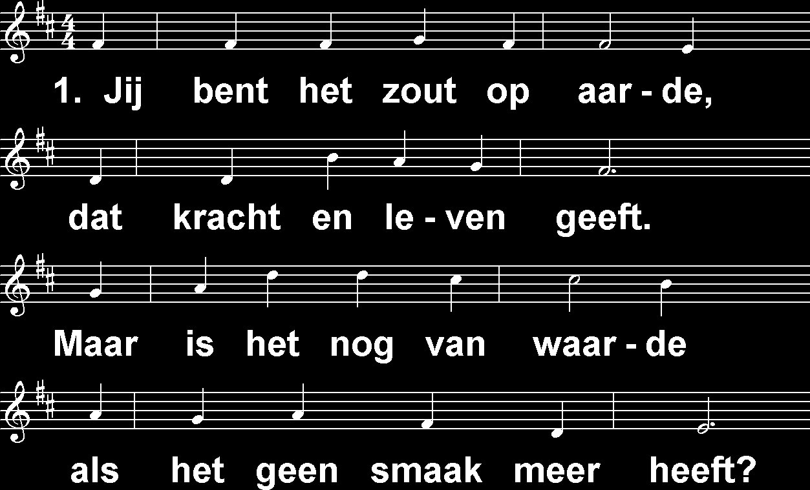
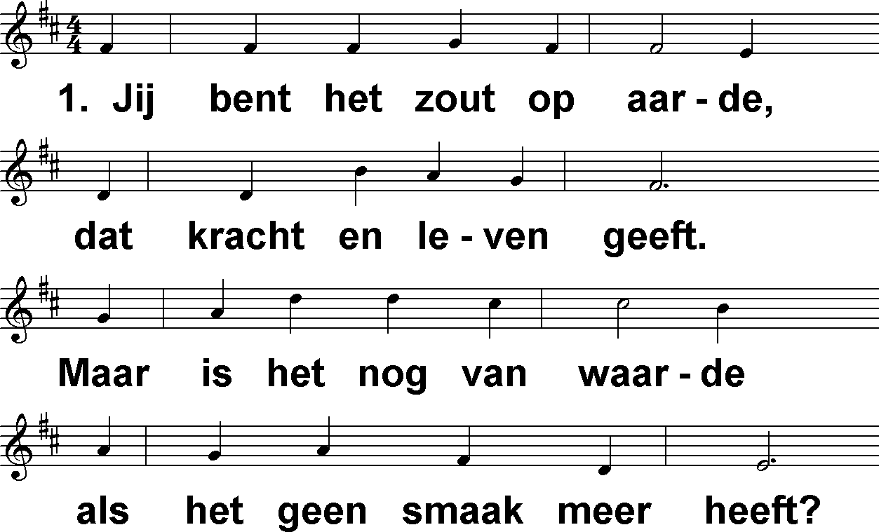
Jij bent het zout op aarde (DbdB) t. J.P. Kuijper; m. S.S. Wesley

Slide 2

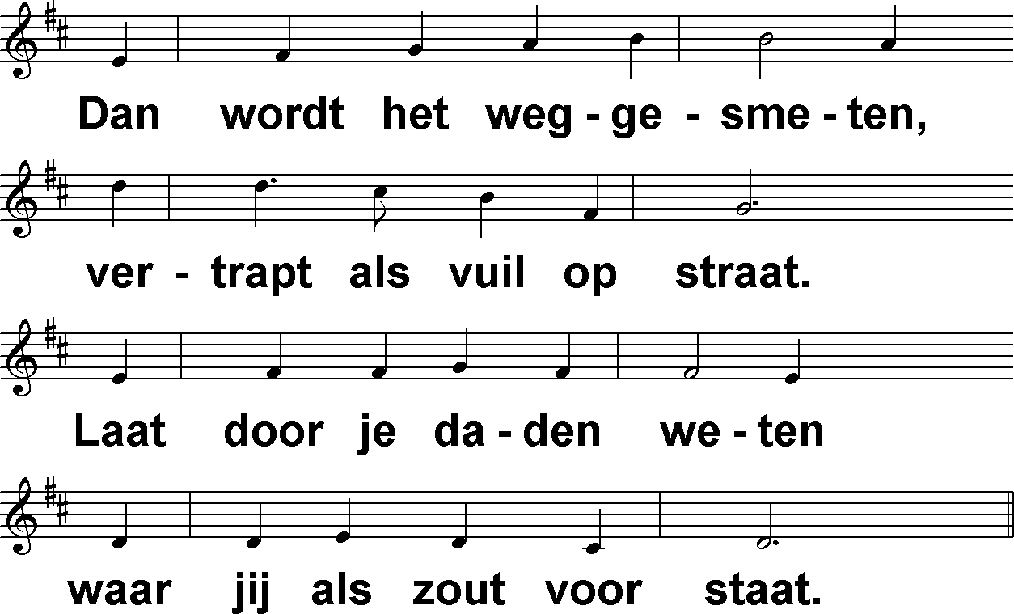
Jij bent het zout op aarde (DbdB) t. J.P. Kuijper; m. S.S. Wesley

Slide 3
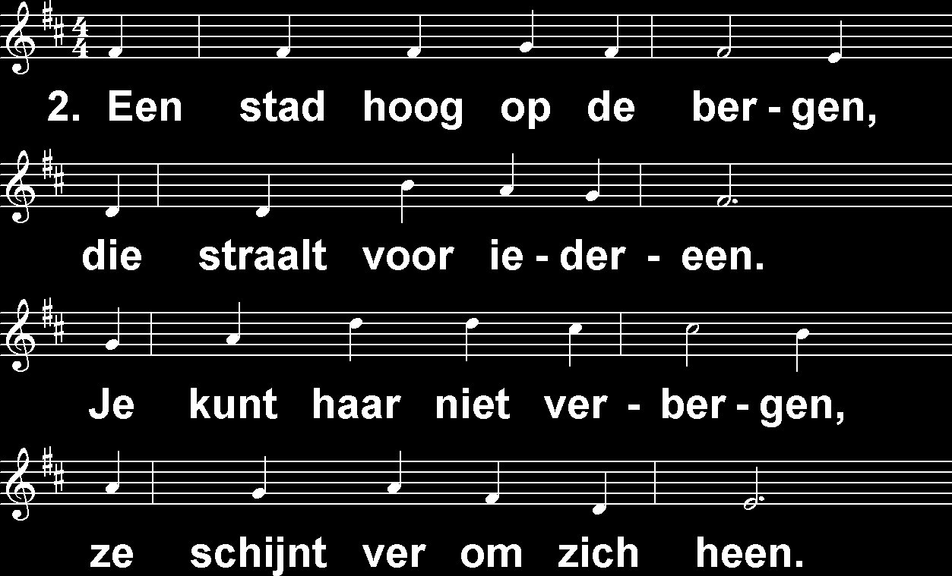
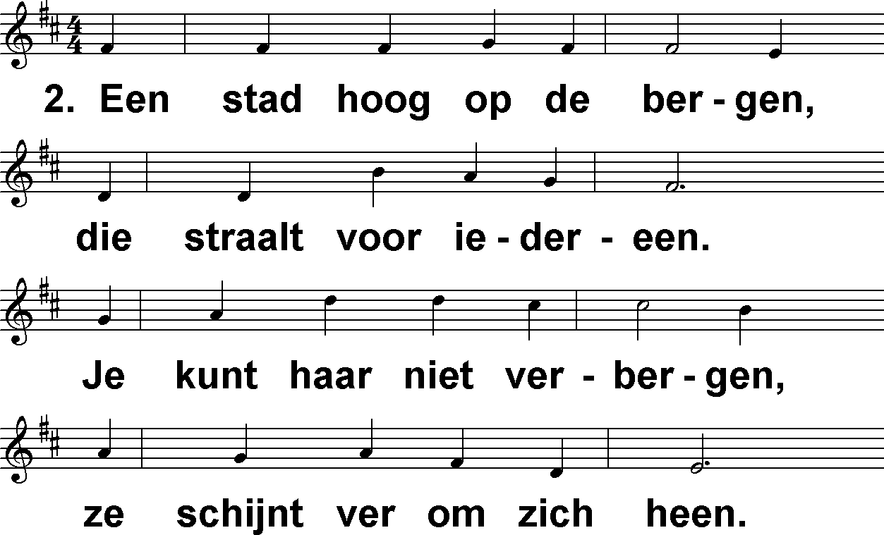
Jij bent het zout op aarde (DbdB) t. J.P. Kuijper; m. S.S. Wesley

Slide 4
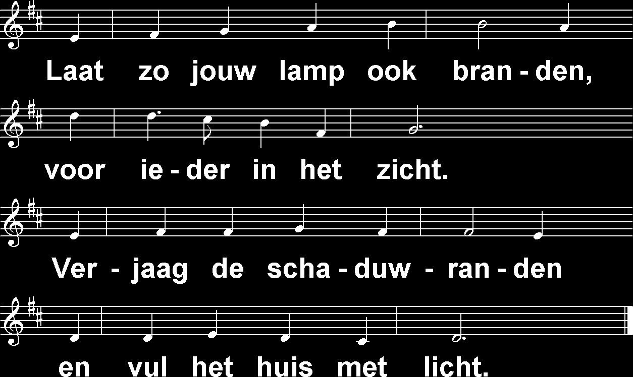
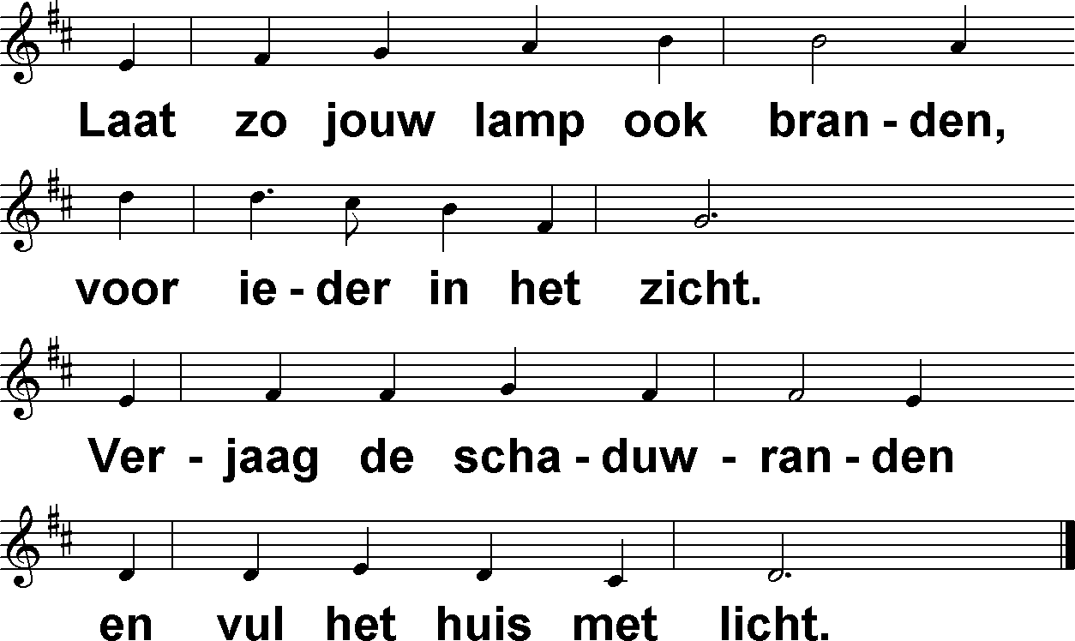
Jij bent het zout op aarde (DbdB) t. J.P. Kuijper; m. S.S. Wesley

Slide 5

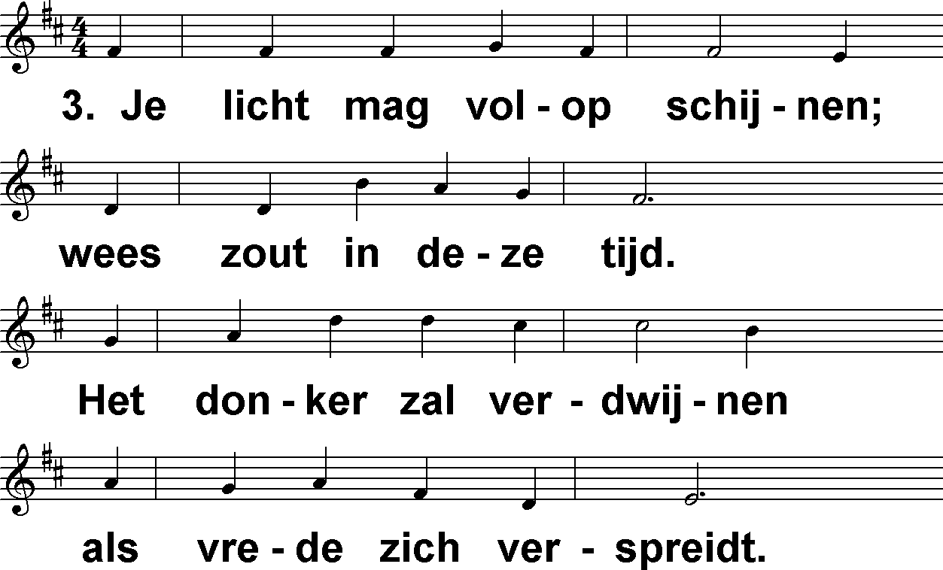
Jij bent het zout op aarde (DbdB) t. J.P. Kuijper; m. S.S. Wesley

Slide 6

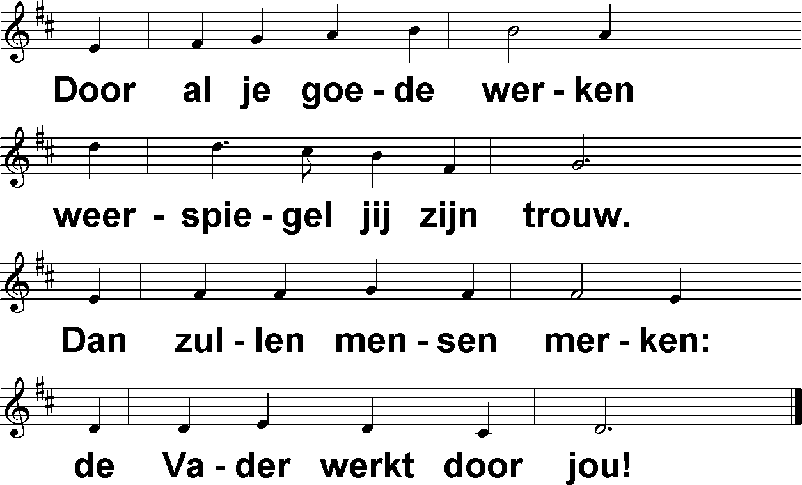
Jij bent het zout op aarde (DbdB) t. J.P. Kuijper; m. S.S. Wesley

